Slide 1
HOP Naar het eerste leerjaar
Voorbereidend lezen

Slide 2
Kleuters oefenen vaardigheden om te leren lezen
Verschillen zien op prenten
Ordenen van prenten
Pictogrammen en symbolen
Kalenders
Stappenplannen
Leesrichting

Slide 3
Visuele letterherkenning
Letters onderscheiden
Drukletters
Leesletters
Schrijfletters
Spelen met letters

Slide 4
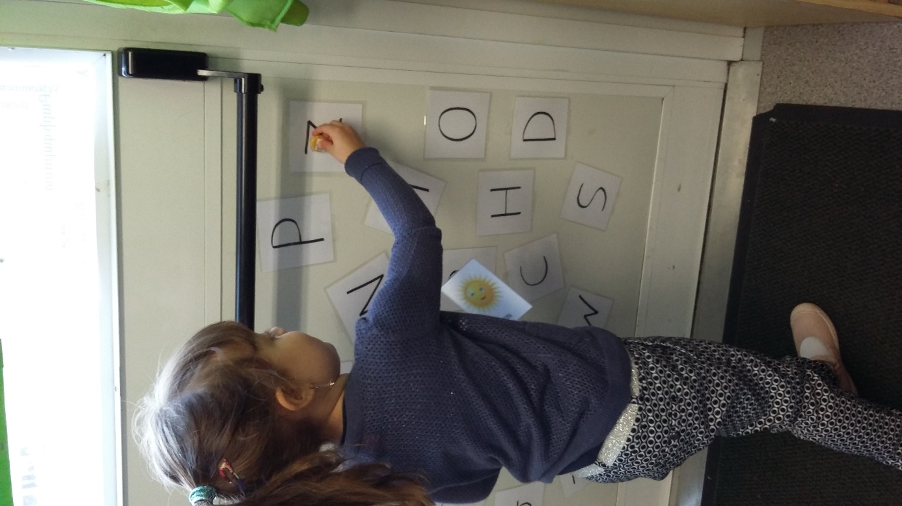
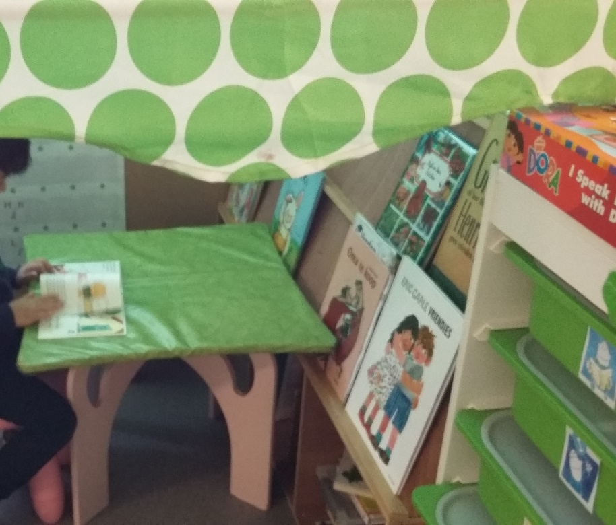

Slide 5
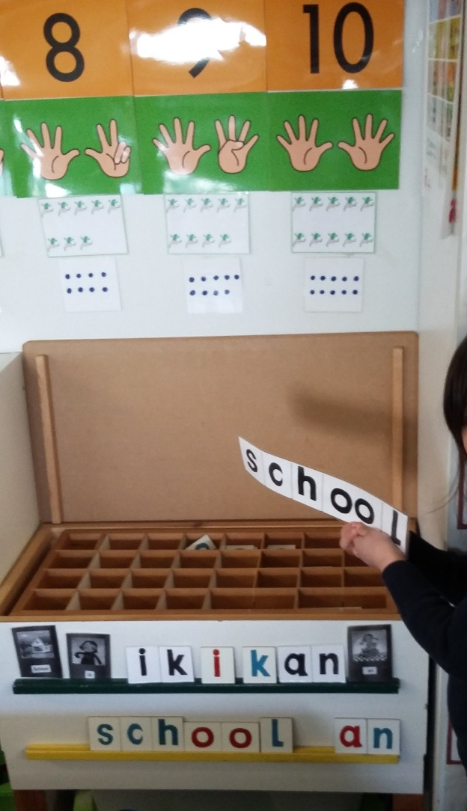

Slide 6
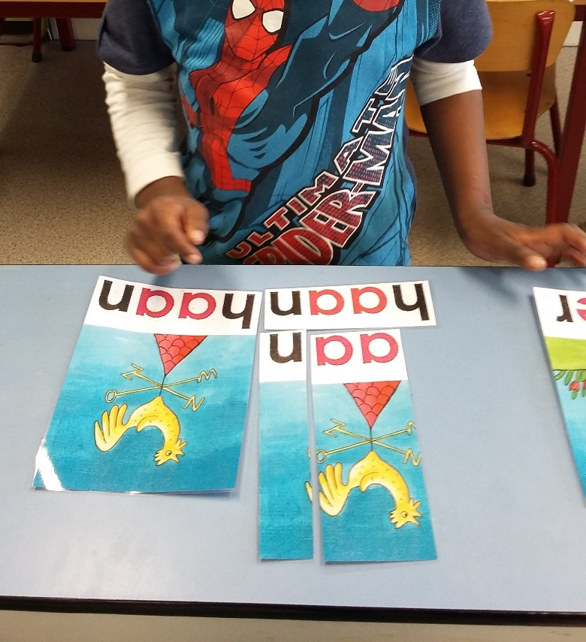
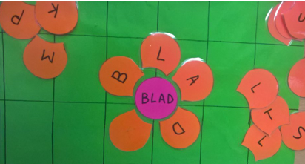

Slide 7
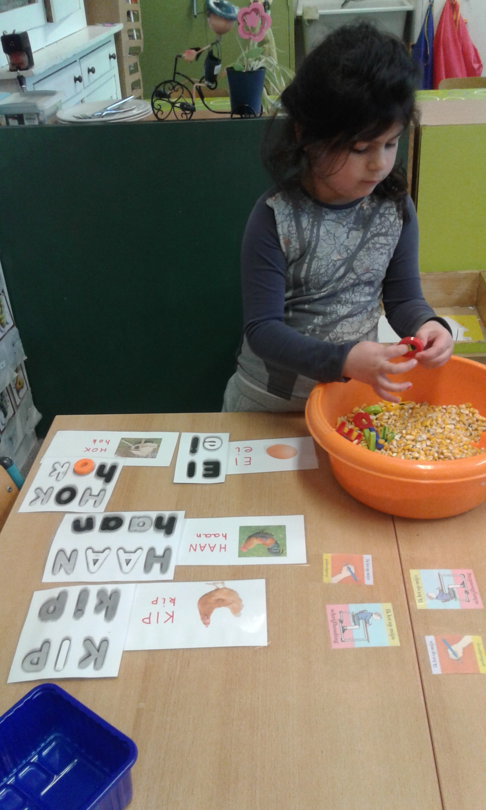
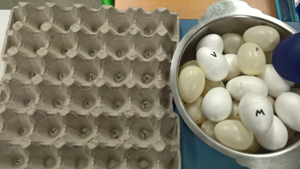

Slide 9
Auditieve training
Luisteroefeningen
Rijmen
Woordstukken klappen
Woorden en zinnen nazeggen

Slide 10
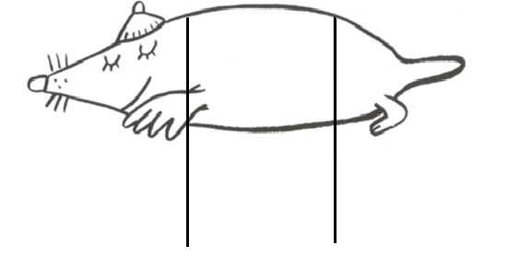
Begin-, midden- en eindklanken herkennen → Kopje – buikje - staartje
Hakken en Plakken: eenvoudige woorden in afzonderlijke klanken verdelen en aan elkaar plakken
Uitspraak van de letters

Slide 11
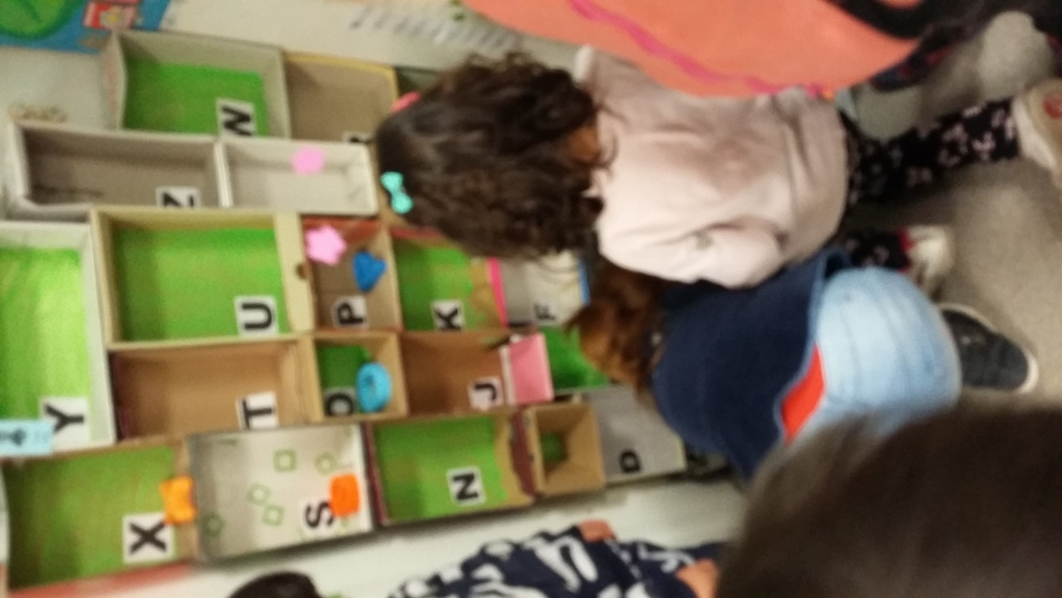
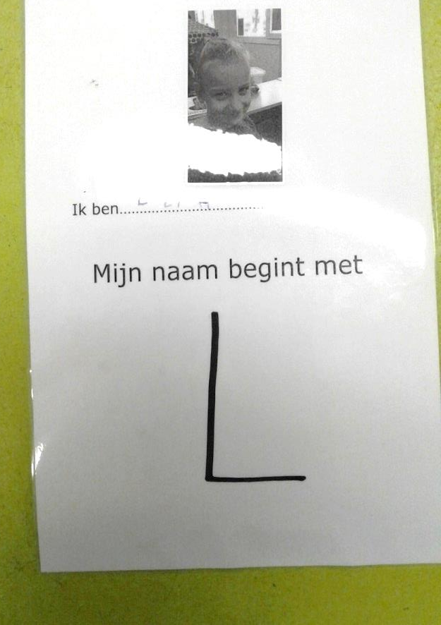

Slide 13
Tips voor thuis
Voorlezen uit boeken
Laten kijken in boeken
Rijmspelletjes
Voorwerpen benoemen
Woordenketting
jas → soep → pot → teen
Slakkentaal spreken
Ik neem een b - a - l
Naar de bibliotheek gaan

Slide 14
Spelen met klanken en letters is fijn
maar lezen moet nog geen verplichting zijn

Slide 15
Hoe zien we wat een kind al kan
Observaties en testen doorheen de kleuterschool
Na de testen en observatie werken we verder op hun niveau
Differentiatie
Gerichte zorg
Samenwerking met CLB
Externen (logo, revalidatie, GON,...)
Overgaan naar het 1 ste leerjaar gebeurt in overleg met het schoolteam en de ouders
Oudercontact

Slide 16
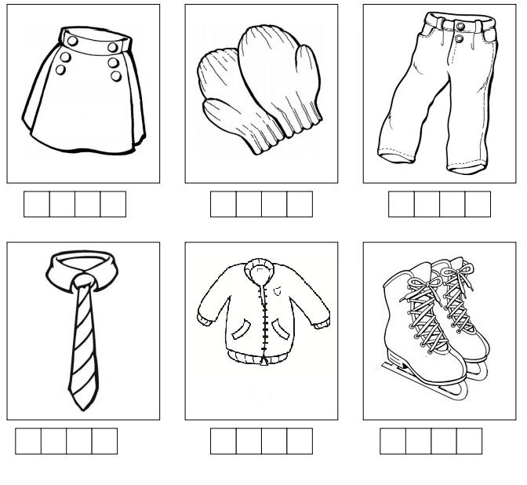
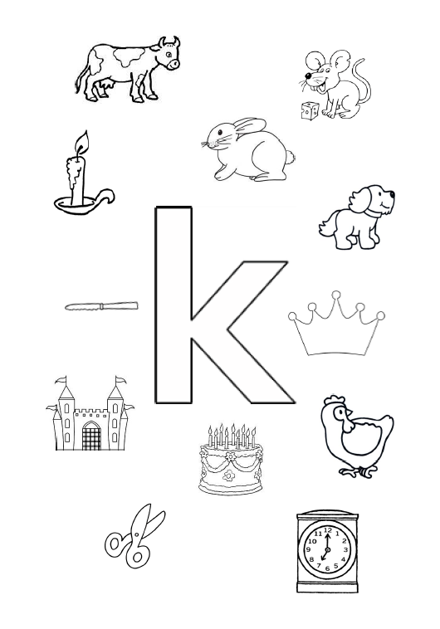
voorbeelden

